Slide 1
學習講座—數學科

Slide 2
分享內容:
1.排除障礙
2.常見的學習問題
3.筆記內容
4.解題方向
5.經驗分享

Slide 3
排除障礙

Slide 4
1. 先把觀念弄清楚
勇敢的去提問(同學、老師、微笑小天使)
2.數學不用死背，但需要記憶
寫下自己看得懂的筆記
3.要有複習的習慣
數學是工具，熟能生巧

Slide 5
4. 寫題目遇到不會的，別先看解答
先回去弄懂定義和觀念的部分
5.考卷、作業錯的要確實訂正
加強觀念的印象和思考方式
6.別被公式限制住了
觀念清楚比記公式重要

Slide 6
常見的學習問題

Slide 7
Q:算好多題目了，也有背公式ㄚ…
但還是考不好
A:要學的是邏輯思路和方法!!

Slide 8
Q:高中和國中的落差好大…
覺得很沒有自信
A: (1)訂一個合理的目標
(2)跟著認真的背影

Slide 9
筆記內容

Slide 10
筆記內容
1.用多種顏色標明重點
2.版面要清楚

Slide 11
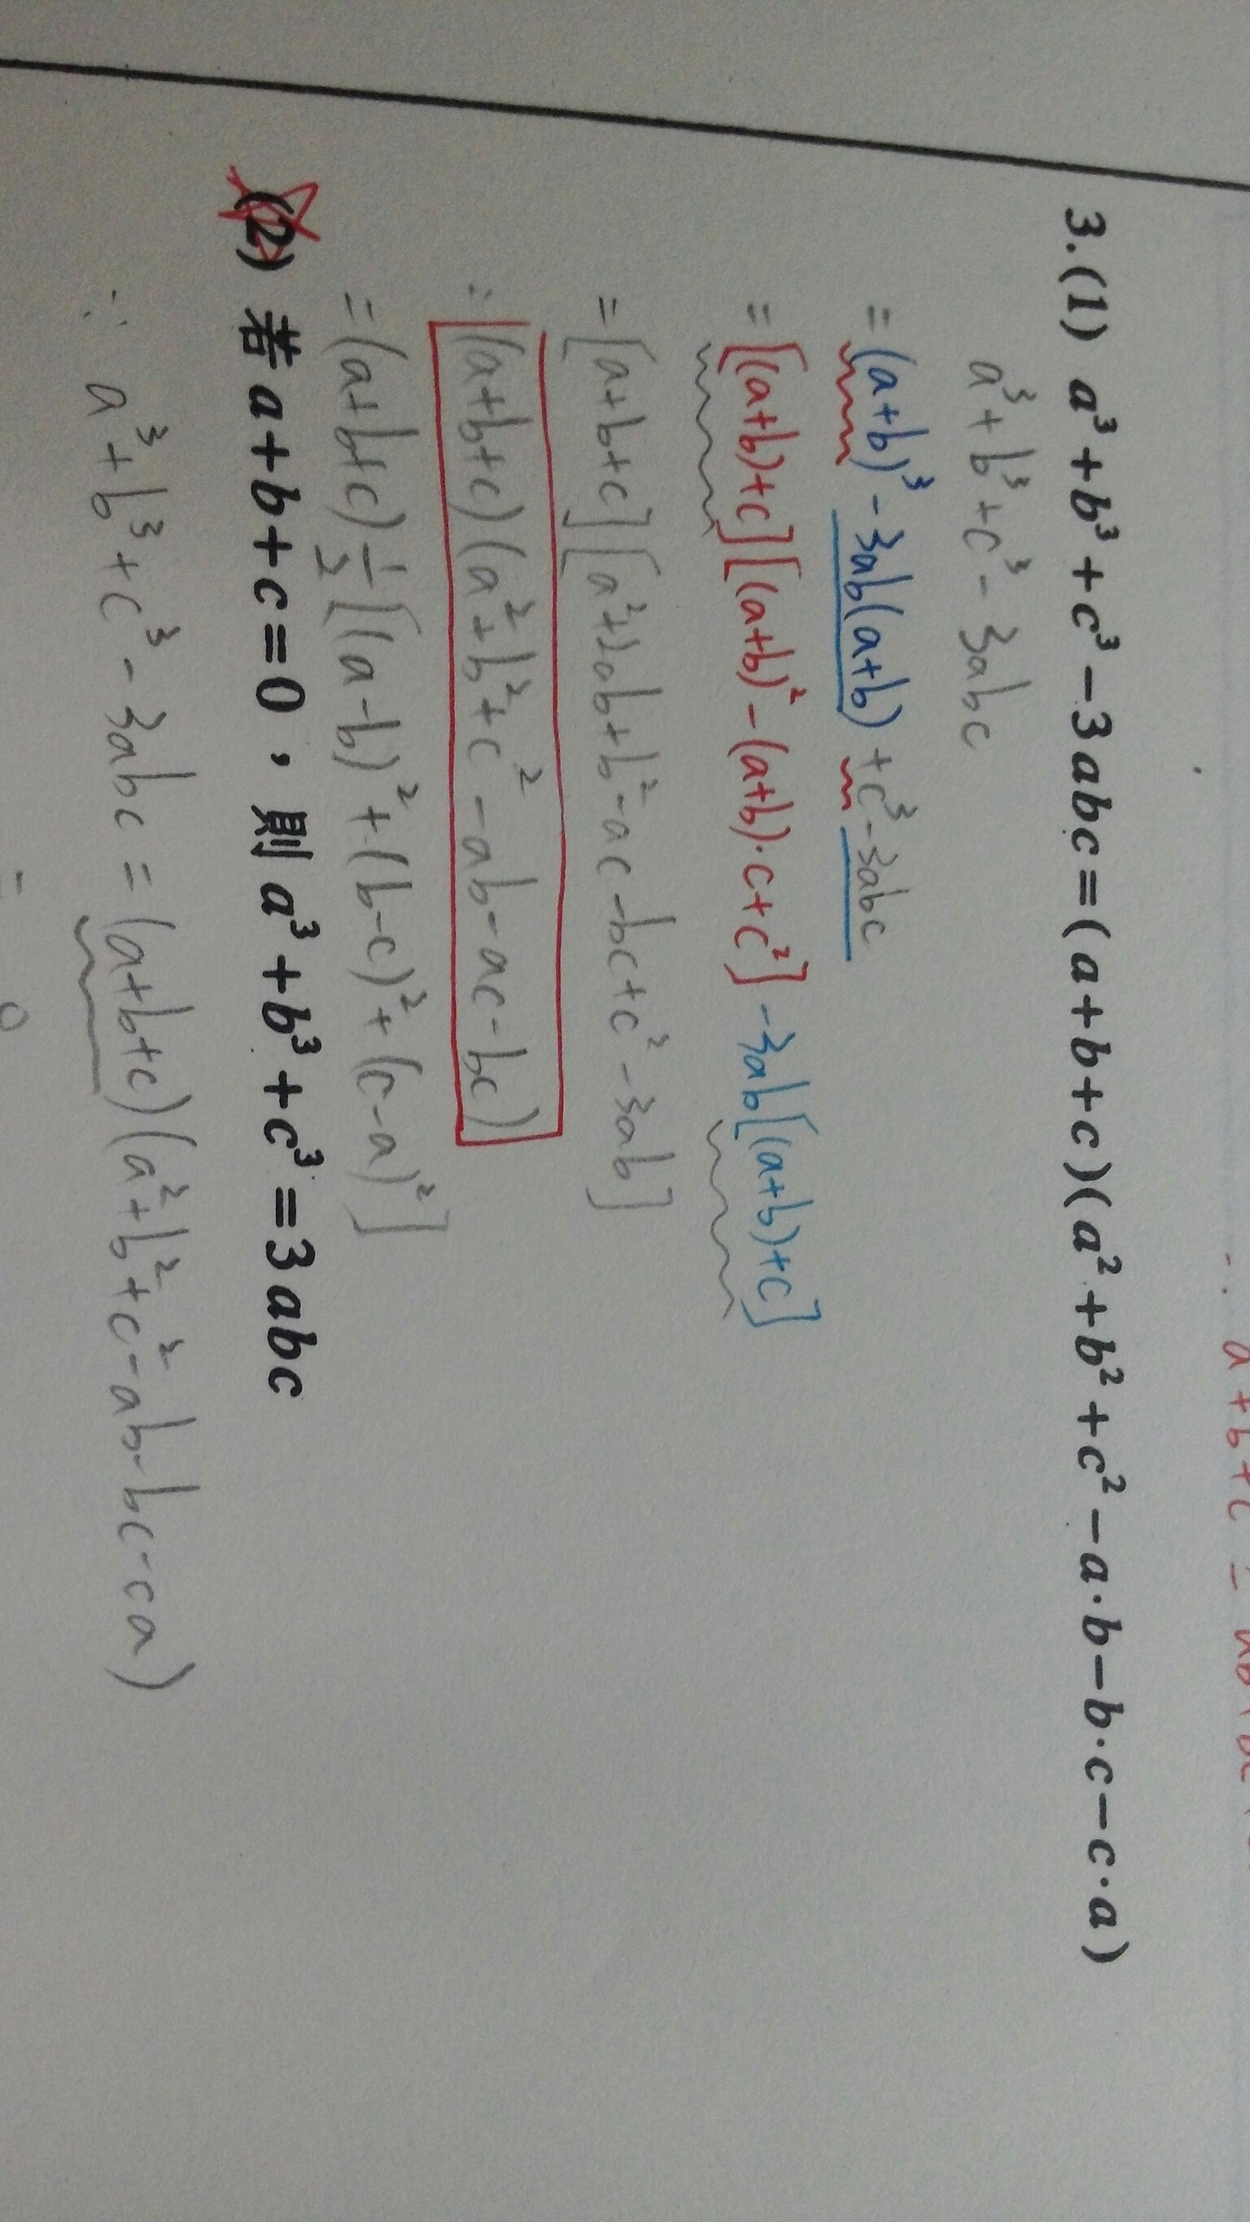
筆記內容
1.過程自己再證明一次
2.用顏色區分容易寫錯的地方

Slide 12
筆記內容
把看不懂的中文化成符號
((幫助理解))

Slide 13
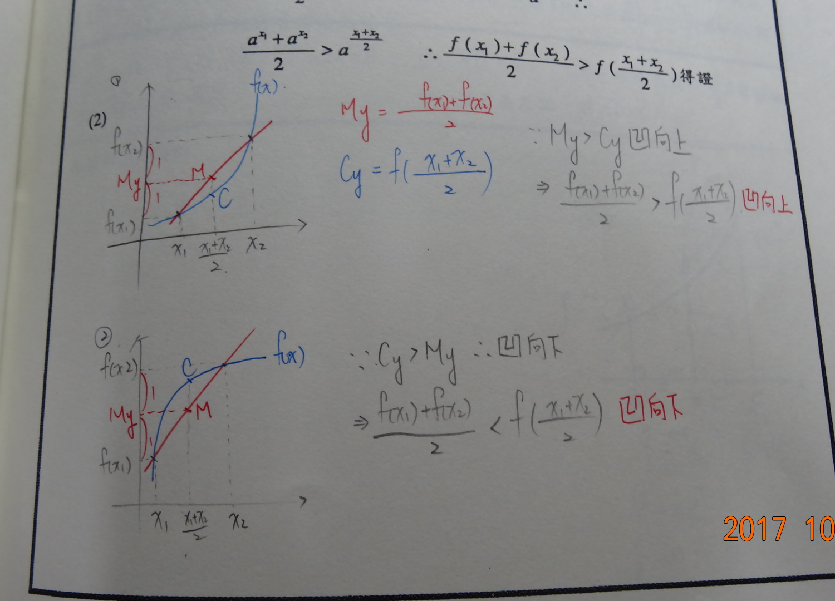
筆記內容
把看不懂的概念畫成圖形
((幫助理解))

Slide 14
筆記內容
寫下題型的思考方向

Slide 15
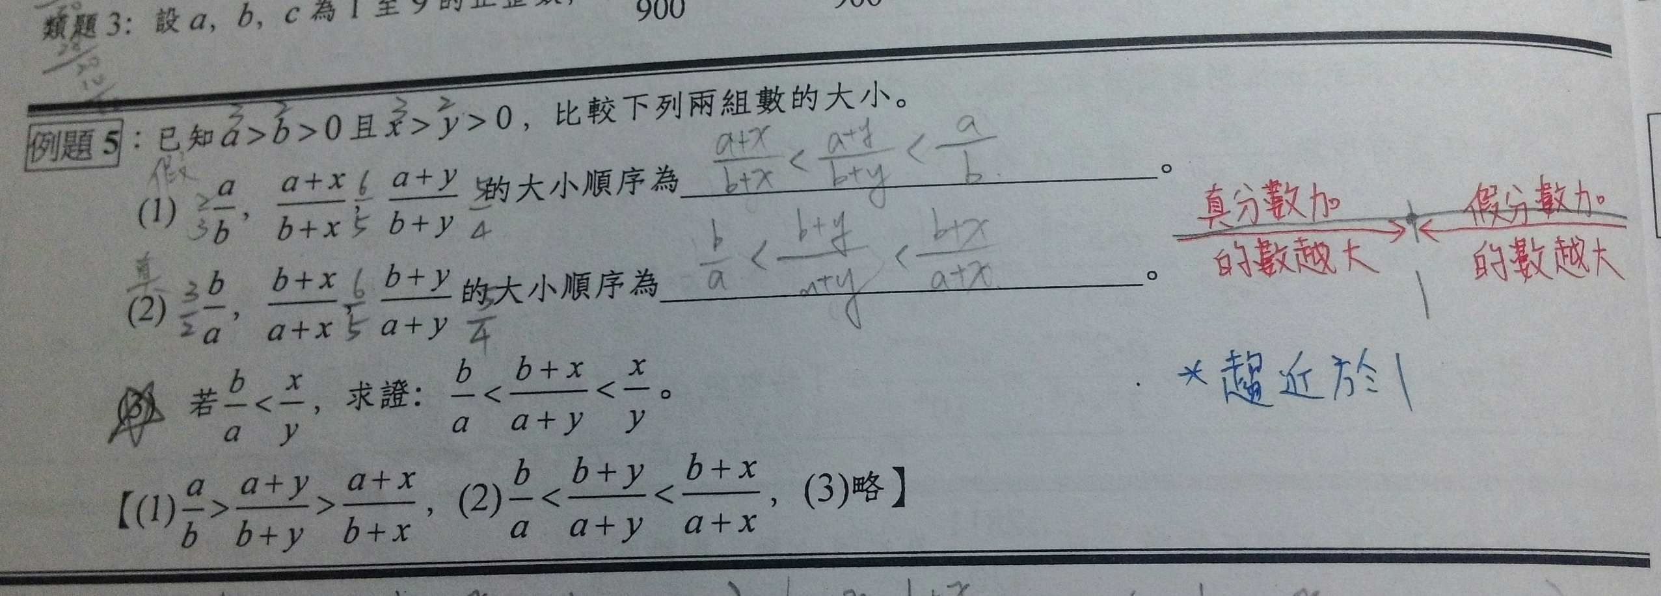
筆記內容

Slide 16
筆記內容

Slide 17
解題方向

Slide 18
解題方向
1.從問題逆推，注意題目條件
2.觀念要活用
3.小心計算過程(粗心真的很嘔….

Slide 19
例題1.
下列選項哪些正確? (段考多選第5題)
(1)多項式單項函數必過(0,0)
(2) ƒ(x)=x²-∣x∣為偶函數
(3)偶函數不可能為遞增函數
(4)若函數不是奇函數，則為偶函數
(5)可能有函數同時為奇函數又是偶函數

Slide 20
解析1.
(1)多項式單項函數必過(0,0)
反例:常數函數 y=2 (X)
(2) ƒ(x)=x²-∣x∣為偶函數
偶函數對稱y軸 (O)
(3)偶函數不可能為遞增函數
水平線是遞增函數 也是遞減函數
(X)

Slide 21
解析1.
(4)若函數不是奇函數，則為偶函數
一個偶函數和一個奇函數的相加不會是奇函數也不會是偶函數；如x + x² (X)
(5)可能有函數同時為奇函數又是偶函數
X軸 (O)

Slide 22
例題2.
設實數a、b、c、α、β，且α+β=2
，已知二次函數ƒ(x)=ax²+bx+c的圖形通過點(0,-2)且與x軸不相交
；又對任意實數t而言，ƒ(-t+ α)= ƒ(t+ β)恆成立，則下列選項哪些正確?
(1)a>0 (2)a+b>0 (3)a+c<b (4)b²+4ac<0 (5)ƒ(-1)>ƒ(4)

Slide 23
解析2.
設實數a、b、c、α、β，且α+β=2
，已知二次函數ƒ(x)=ax²+bx+c的圖形通過點(0,-2)且與x軸不相交
；又對任意實數t而言，ƒ(-t+ α)= ƒ(t+ β)恆成立，則下列選項哪些正確?
由題目可以判斷出:
1.將(0,-2)代入可得c為-2
2.因為與x軸不相交，可知a是負的，且b²-4ac<0
3. ƒ(-t+ α)= ƒ(t+ β)函數值相同為對稱關係
對稱軸為x=(-t+ α+t+ β) ÷2=1

Slide 24
解析2.
(1)a>0
a<0 (X)
(2)a+b>0
ƒ(x)=ax²+bx-2
=a(x-1)²+k
=ax²-2ax+a+k
(O)
a+b=a-2a=-a>0
(3)a+c<b
a+c皆為負數，b為正數 (O)

Slide 25
解析2.
(4)b²+4ac<0
b²-4ac<0 (X)
(5)ƒ(-1)>ƒ(4)
對稱軸為x=1，且此函數開口向下，
ƒ(-1)>ƒ(4) (O)

Slide 26
經驗分享

Slide 27
學習歷程分享
1.課前預習（掌握學習方向，更快吸收新知識）
2.如何複習（額外選擇一本適合參考書）
3.小考如何準備（有規律性的完成該階段練習）
4.大考前做概念性統整
5.善用網路資源

Slide 28
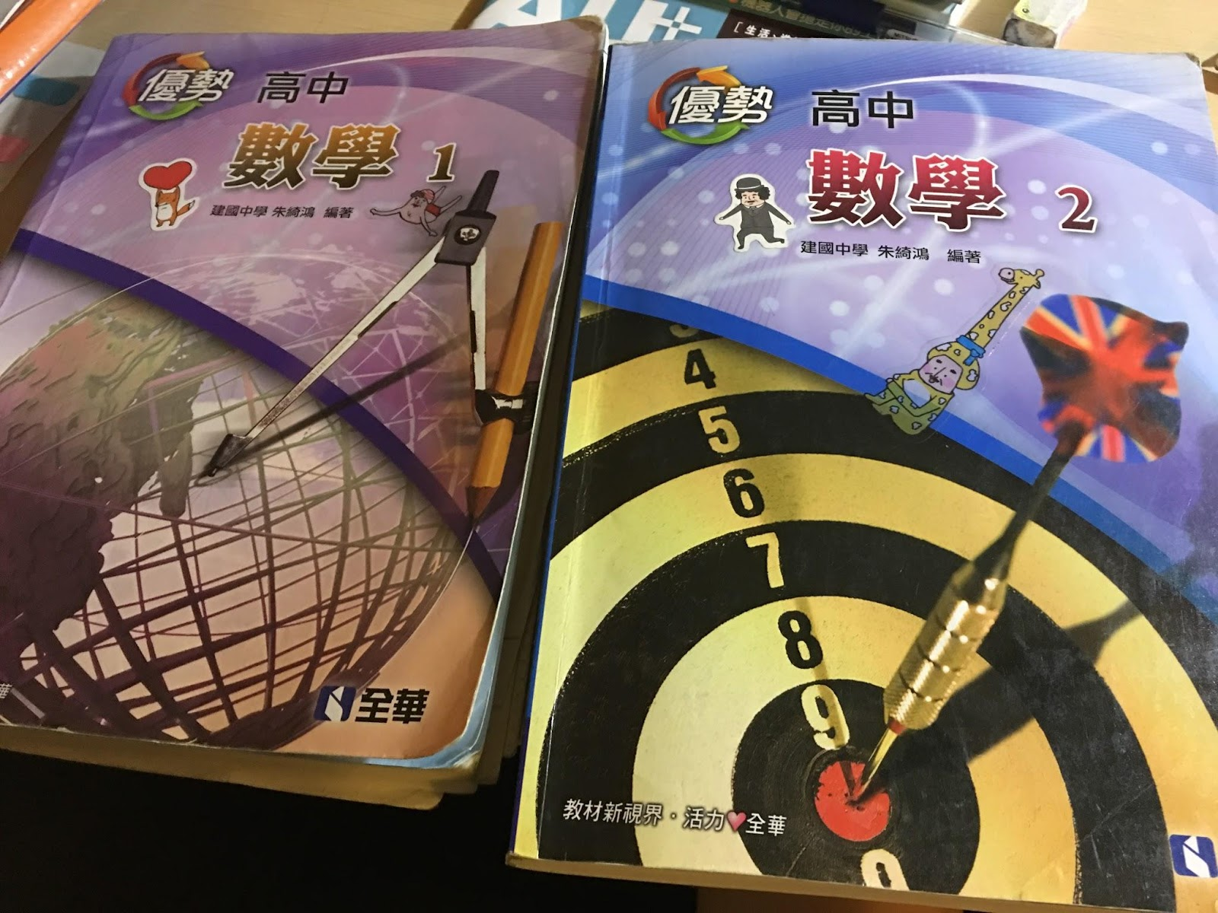
推薦參考書

Slide 29
補習這件事
補習不一定是必要的
既然補習就善用資源，也要認真上課
當作是一種投資吧~~有努力才有機會

Slide 30
時間規畫
作息盡量正常
利用空閒的時間，提前完成作業
別段考前才開始複習
該讀書就認真讀書，該玩就認真玩，活在當下!~~

Slide 31
信心喊話：
克服它就是你的了!!
有恆心，找到對的方法，成功就在不遠處~
加油加油加油!!!

Slide 32
Thanks!

